Slide 1
TRƯỜNG ĐẠI HỌC XÂY DỰNG HÀ NỘI - HUCE
HTTD - Điện từ
Máy gia tốc Van de Graaff
Thí nghiệm phát hiện ra eclectron của Thomson
Máy biến áp

Slide 2
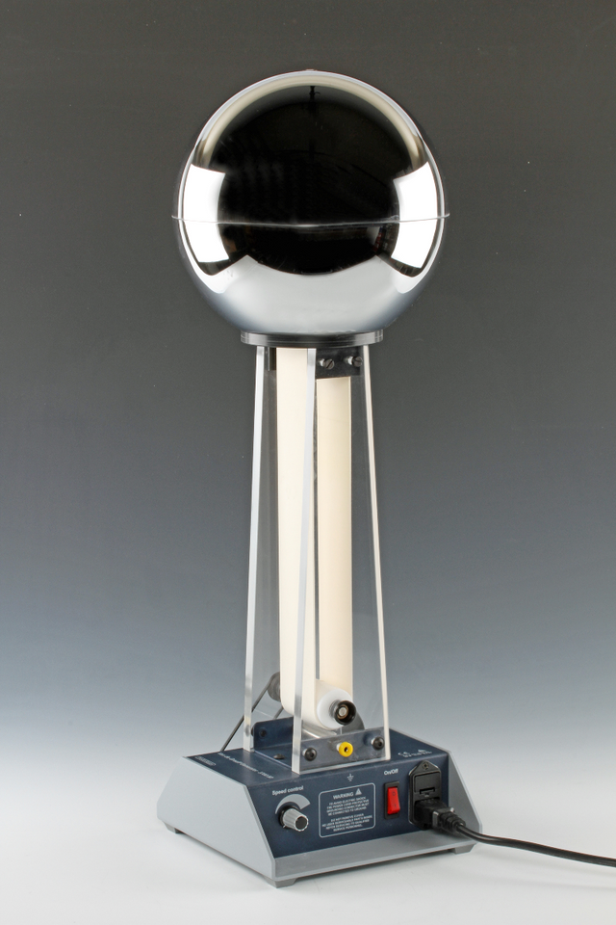
I. Máy gia tốc Van de Graaff
Là một máy phát tĩnh điện sử dụng băng tải chuyển động để tích lũy điện tích cho một quả cầu kim loại rỗng đặt trên đỉnh cột của một vật liệu cách điện. Do đó, nó tạo ra một điện thế rất cao khoảng vài triệu vôn. Đồng thời tạo điện trường rất lớn, chúng ta sử dụng điện trường này để tăng tốc các hạt mang điện.
Phát minh vào năm 1929 bởi giáo sư người Mỹ Robert J. Van de Graaff của đại học Massachusetts.
Là loại máy gia tốc mạnh nhất trong những năm 1930 cho đến khi Cyclotron được phát triển.

Slide 3
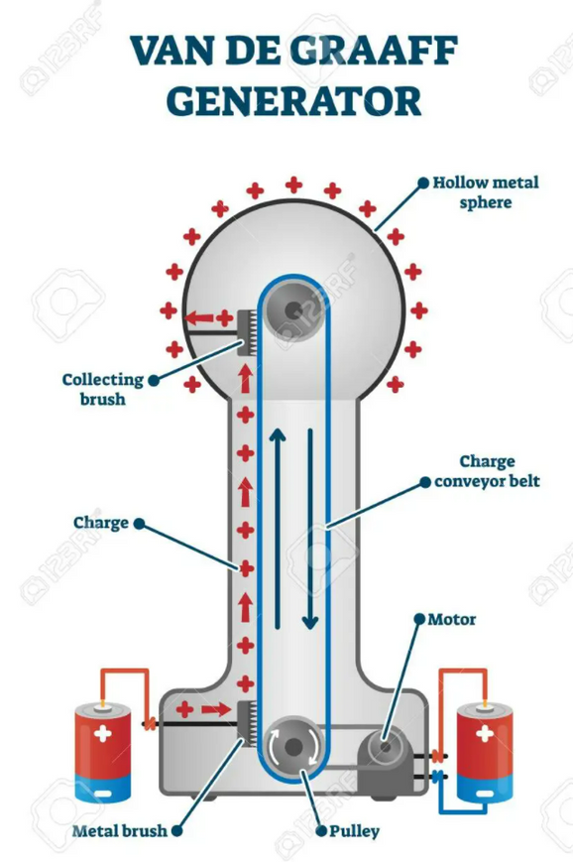
Cấu tạo
Nguồn cao áp
Lược kim loại
Động cơ quay
Con lăn, ròng rọc
Băng tải chuyển động
Lược, đầu nhọn
Quả cầu kim loại rỗng

Slide 4
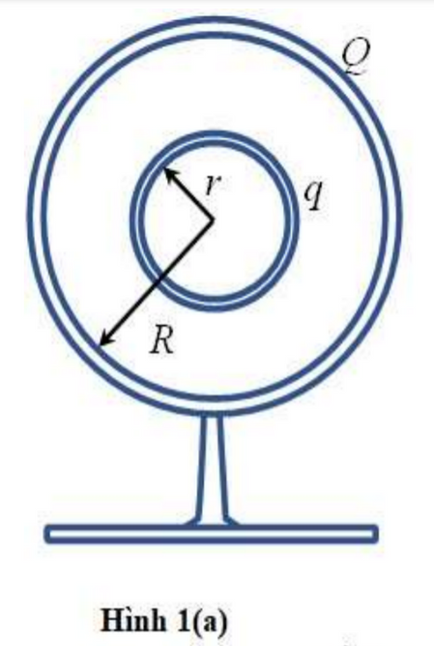
Nguyên tắc chế tạo
+ Coi quả cầu rỗng lớn hơn có bán kính R, có độ lớn điện tích là Q phân bố đều trên mặt cầu
+ Con lăn bên trong quả cầu có bán kính r, điện tích là q.
Do đó điện trường bên trong quả cầu bằng 0, và bên ngoài là do điện tích Q, q đặt tại tâm quả cầu
Điện thế bên trong quả cầu const, bên ngoài là 1 điện tích điểm.

Slide 5
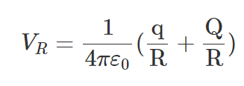
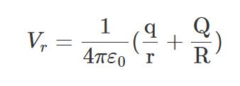
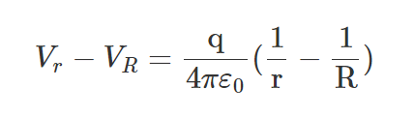
Nguyên tắc chế tạo
+ Nếu chúng ta nối con lăn và quả cầu bằng một sợi dây dẫn thì điện tích q trên con lăn được chuyển sang quả cầu.
+ Điện thế tại quả cầu sẽ tiếp tục tăng khi điện tích tăng, do đó tạo ra điện thế rất cao theo thời gian, có thể giải phóng tia lửa điện ra không khí
- Mục đích của máy gia tốc này là giữ lại điện tích và tạo ra vùng có điện thế cao

Slide 6
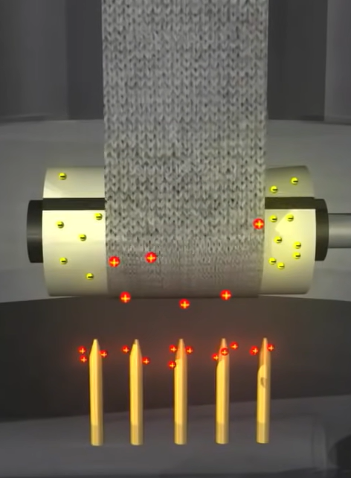
Nguyên lý hoạt động
Khi động cơ được bật, con lăn phía dưới sẽ quay và làm cho băng tải chuyển động. Do có ma sát khi quay giữa 2 vật liệu khác nhau nên chúng sẽ tích điện. Giả sử con lăn tích điện (-) và băng tải tích điện (+)
Điện tích của băng tải được tăng lên nhờ cụm lược kim loại phía dưới. Do các điện tích (+) trong răng kim loại bị hút bởi điện tích (-) của con lăn.
- Xuất hiện điện trường mạnh nên các ion trong
không khí bị phân tách thành các điện tích (+) (-) , điện tích (+)
sẽ bị kéo theo và lắng đọng trên băng tải
Phần điện tích (+) được băng tải vận chuyển lên con lăn phía trên. Băng tải quay nên sẽ được tích điện liên tục
E

Slide 7
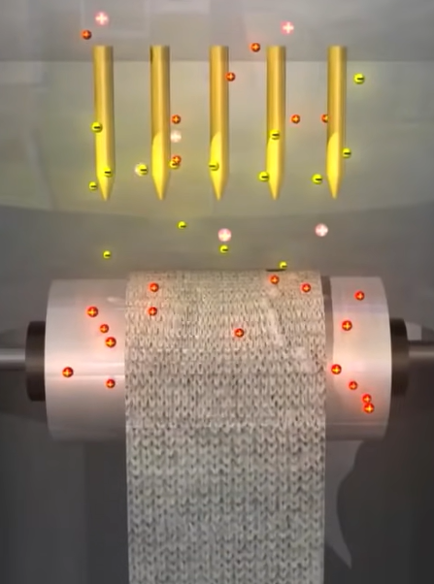
Nguyên lý hoạt động
Ở khu vực phía trên máy gia tốc, diễn ra đối lập với những hiện tượng xảy ra ở phía dưới.
Do băng tải lúc này mang điện tích (+), nên các điện tích (+) trong răng kim loại bị đẩy lùi bởi điện tích (+) mạnh của băng tải.
Xuất hiện một điện trường khác tạo bởi (+) của băng tải, (-) ở đầu răng kim loại
Tất cả các điện tích (+) bị đẩy sẽ được gửi từ răng kim loại truyền vào mặt cầu, và phân bố đều trên mặt cầu
Quá trình xảy ra liên tục nên mặt cầu được tích tụ một lượng lớn điện tích.
E'

Slide 8
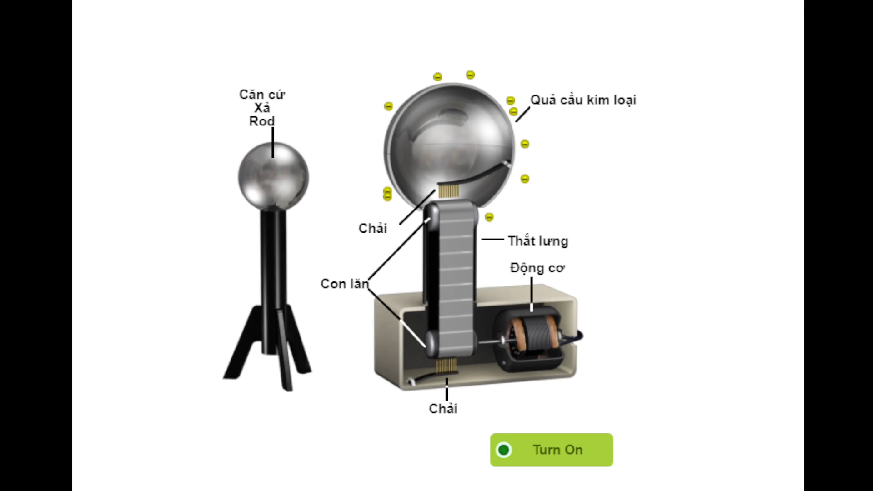

Slide 9
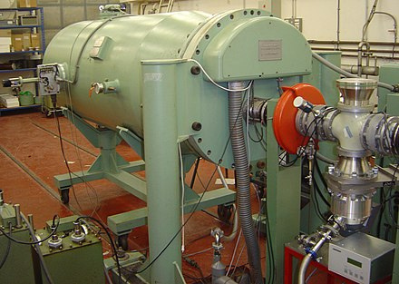
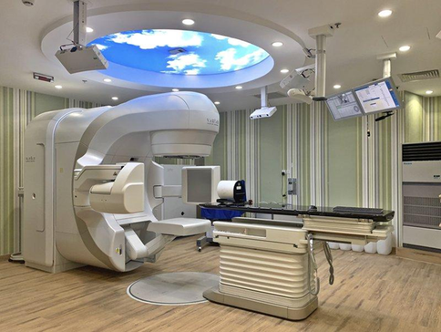
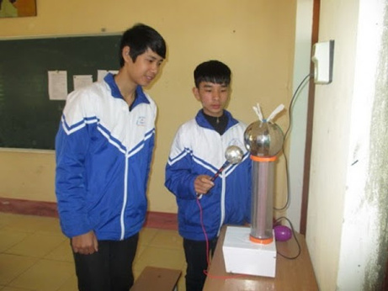
Công dụng của máy gia tốc Van de Graaff
Sử dụng trong nghiên cứu nguyên tử, y học, giảng dạy
NGHIÊN CỨU
Y HỌC
GIẢNG DẠY
Thực hiện phản ứng hạt nhân đưa vào máy gia tốc
Trong xạ trị và nghiên cứu
Công cụ giảng dạy để chứng minh các hiện tượng tĩnh điện.

Slide 10
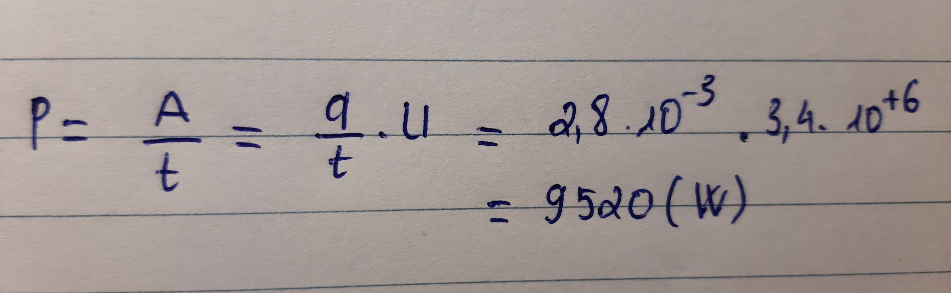
Bài toán áp dụng
Biết hiệu điện thế giữa vỏ trong (có điện thế cao) của máy gia tốc Van de Graaff và một điểm mà ở đó điện tích được phun vào đai chuyển động là 3,4 MV. Đai truyền điện tích cho vỏ có tốc độ 2,8 mC/s thì công suất tối thiểu phải cung cấp để kéo dây đai là bao nhiêu?
GIẢI:

Slide 11
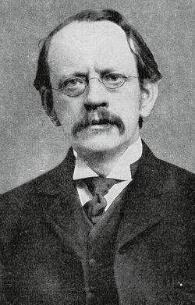
II. Thí nghiệm phát hiện ra Electron của Thomson
Năm 1897, J. J. Thomson tại Đại học Cambridge làm thí nghiệm phát hiện ra electron từ chùm hạt được phát ra từ một dây tóc được đốt nóng
Trong thí nghiệm này, trường giao cắt cho phép Thomson đo được tỉ số khối lượng và độ lớn điện tích m/q của hạt. Ông đã tuyên bố rằng các hạt này được tìm thấy trong mọi loại vật chất.
Joseph John Thomson
1856 - 1940

Slide 12
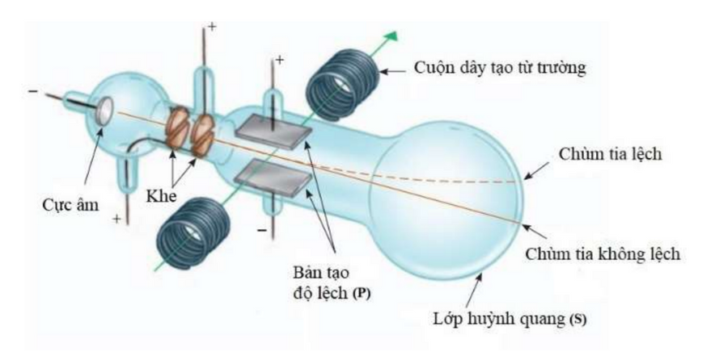
Thí nghiệm của Thomson
Bằng cách điều chỉnh cường độ và phương của trường, Thomson có thể điều khiển vị trí đốm sáng trên màn hình:
Đặt E = 0, B = 0 và đánh dấu vị trí đốm sáng trên màn S, là vị trí của chùm tia không bị lệch
Bật điện trường E lên và đo độ lệch của chùm tia
Giữ nguyên E , bật từ trường B lên và điều chỉnh giá trị cho đến khi vị trí đốm sáng di chuyển quay về vị trí ban đầu khi không bị lệch
Chùm hạt được phát ra từ dây tóc đốt nóng được gia tốc nhờ U lọt qua khe hẹp có từ trường và điện trường giao cắt nhau,
Đốm sáng trên màn này có thể bị E và B làm lệch khỏi tâm ban đầu

Slide 13
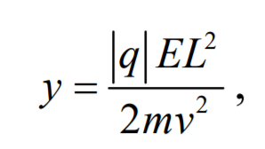
Yêu cầu 1
Trong bước 2, phân tích bài toán tính độ lệch của hạt tích điện trong một điện trường giữa hai bản tạo độ lệch (P), chứng tỏ rằng độ lệch của hạt theo phương thẳng đứng (Oy) ngay sau khi ra khỏi bản là
trong đó v là vận tốc hạt, m là khối lượng, và q là điện tích, và L là chiều dài của bản P. Trên màn huỳnh quang, đốm sáng xuất hiện ở phía nào và điều đó liên quan gì đến dấu của điện tích?

Slide 14
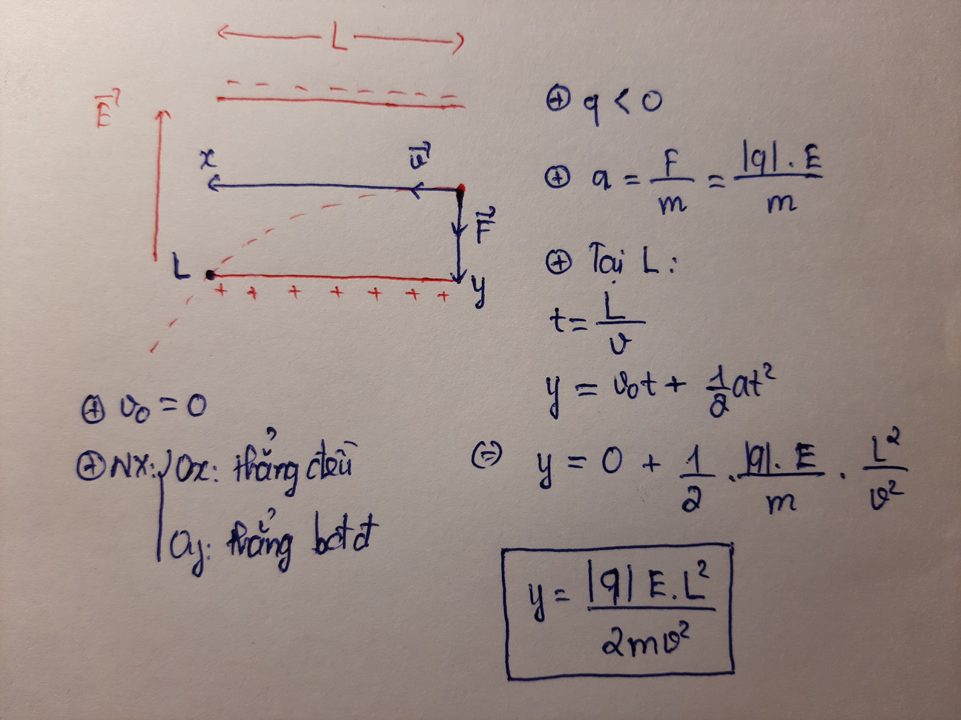
Yêu cầu 1
- Giả sử hạt tích điện (-) sẽ bay lệch về 1 phía do chịu lực điện
- Chuyển động của hạt giống như chuyển động ném ngang

Slide 15
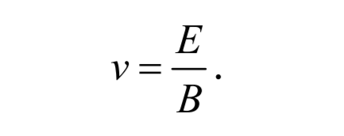
Yêu cầu 2:
Trong bước 3, khi bật đồng thời điện trường và từ trường để chúng tác dụng lực cân bằng lên điện tích, hãy chứng tỏ rằng độ lớn điện trường và từ trường thỏa mãn:
Và do đó ta xác định được vận tốc của hạt khi bay qua vùng điện từ trường giao cắt.

Slide 16
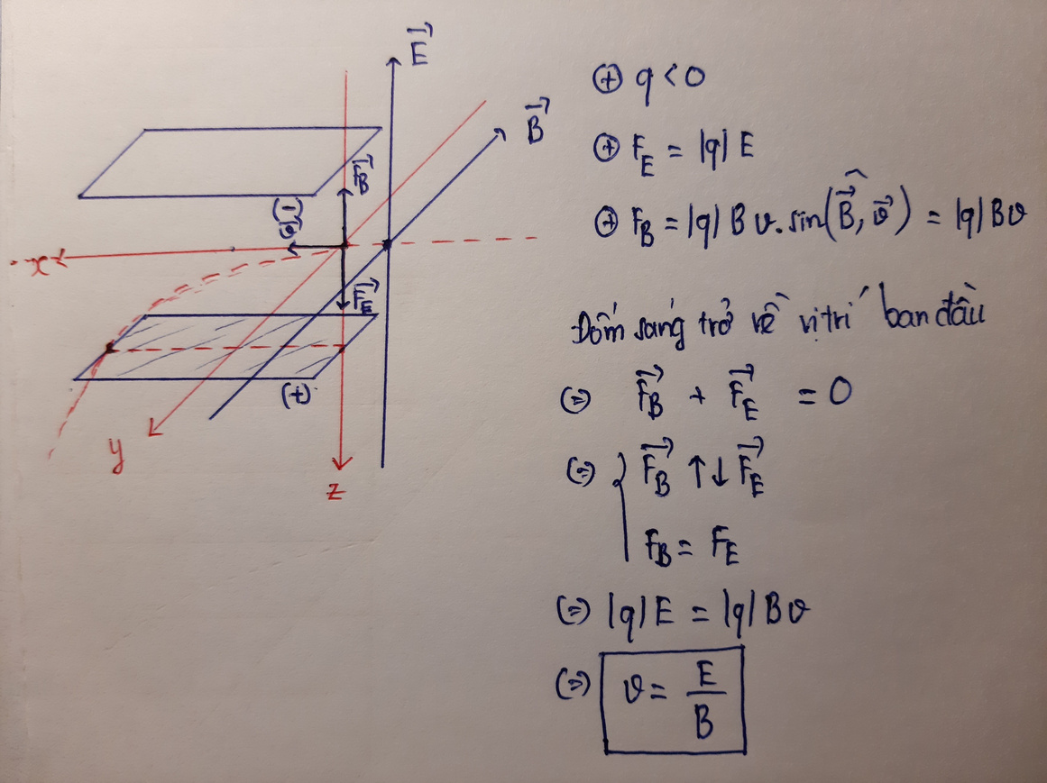
Yêu cầu 2:
- Hợp lực tác dụng lên hạt tích điện phải có giá trị bằng 0.
- Lực điện và lực từ triệt tiêu.
- Xác định lực từ: Quy tắc bàn tay trái

Slide 17
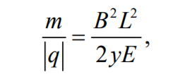
Từ các biểu thức đã tính ở trên Thomson đã tìm ra được tỉ lệ khối lượng và độ lớn điện tích của hạt Electron từ các đại lượng đều có thể đo được
Ông đã chứng minh rằng các hạt này được tìm thấy trong mọi loại vật chất và hạt này nhẹ hơn nguyên tử nhẹ nhất là hydrogen khoảng 1836,15 lần
Thí nghiệm này và các tuyên bố của ông được xem là “phát hiện ra electron”.

Slide 18
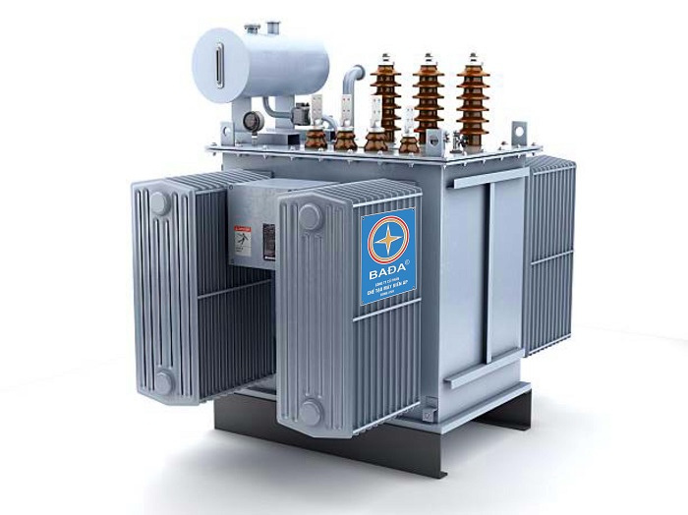
III. Máy biến áp
Máy biến áp (Máy biến thế) là thiết bị điện từ tĩnh, hoạt động dựa nguyên lý cảm ứng điện từ.
Dùng để biến đổi hệ thống điện áp, nhưng không làm thay đổi tần số.
- Chỉ thực hiện được khi dòng điện là xoay chiều
- Được dùng trong hệ thống truyền tải và phân phối điện năng(tăng áp, giảm áp), truyền tải điện năng đi xa, nối mạch chỉnh lưu, làm nguồn cấp cho máy hàn

Slide 19
Phân tích vấn đề:
" Nam châm điện là dụng cụ tạo ra từ trường khi có dòng điện. Khi cho dòng điện chạy trong một cuộn dây thì sẽ sinh ra từ trường, dựa vào điều này người chế tạo ra nam châm điện. Để tăng sức mạnh của từ trường thì cuộn dây sẽ được cuốn trên một lõi thép kỹ thuật (vật liệu có độ từ thẩm lớn). "
Cho một dòng điện tròn (dòng điện có cường độ I chạy trong dây dẫn được uốn thành một vòng tròn tâm O bán kính R). Thiết lập biểu thức xác định cảm ứng từ do dòng điện gây ra tại một điểm M nằm trên trục của vòng dây, cách tâm O một khoảng h
Từ trường tại điểm M sẽ như thế nào nếu thay vòng dây bằng cuộn dây gồm N vòng dây cùng kích thước và thay dòng điện không đổi bằng dòng điện xoay chiều.

Slide 20
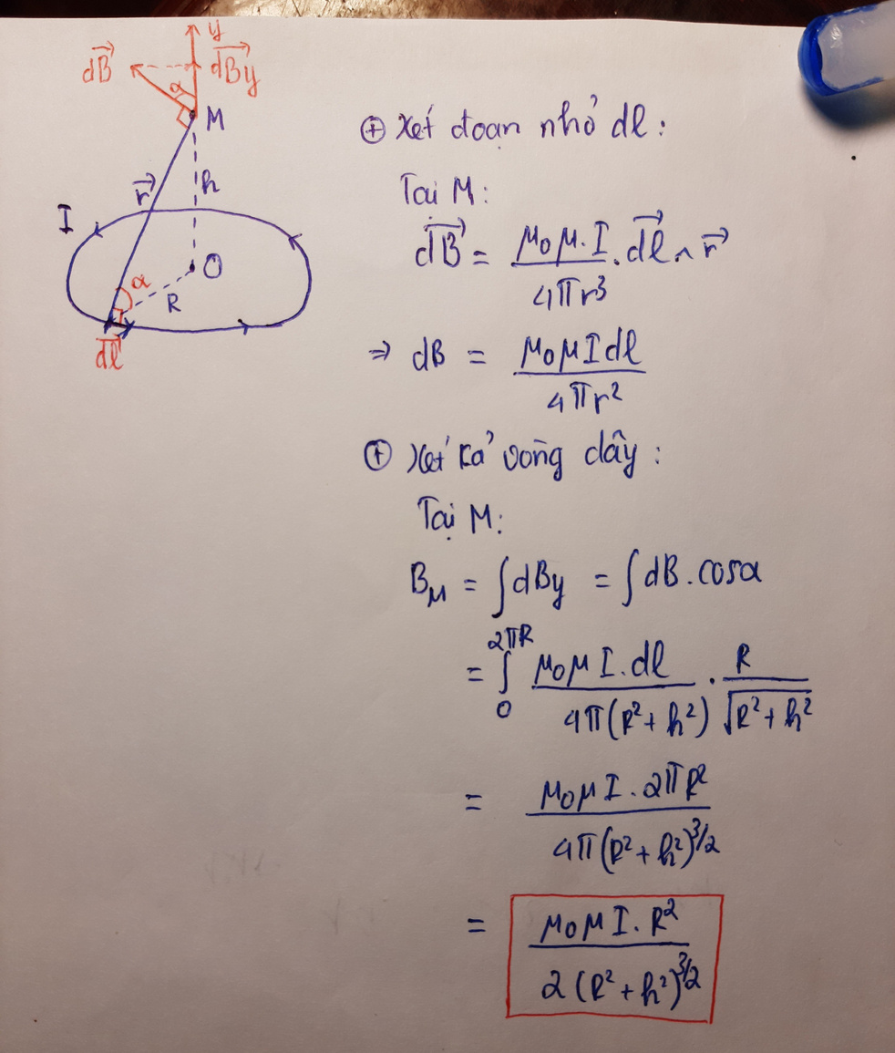
Phân tích vấn đề:
- Quy tắc vặn nút chai
- dBy đối xứng nhau trên dây tròn
+ Từ trường tại điểm M sẽ như thế nào nếu thay vòng dây bằng cuộn dây gồm N vòng dây cùng kích thước và thay dòng điện không đổi bằng dòng điện xoay chiều?

Slide 21
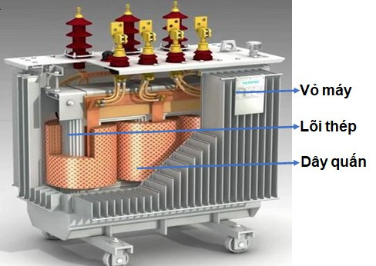
Cấu tạo chung
Gồm 3 phần chính: Lõi thép, dây quấn, vỏ máy.

Slide 22
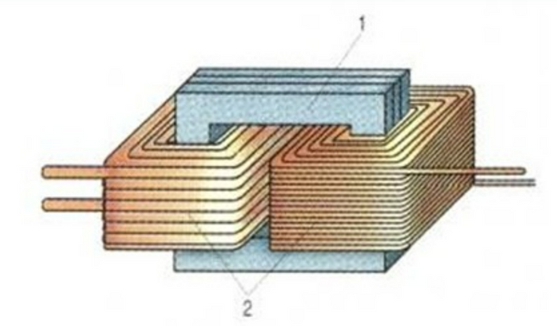
Nguyên lý cấu tạo
Dây quấn: có nhiệm vụ nhận năng lượng truyền vào và truyền năng lượng ra, làm bằng dây đồng, tiết diện tròn, có bọc cách điện.
Gồm nhiều vòng dây và lồng vào trụ thép
Số vòng dây của các cuộn là khác nhau, tùy thuộc vào nhiệm vụ của máy biến áp( Sơ cấp, thứ cấp)

Slide 23
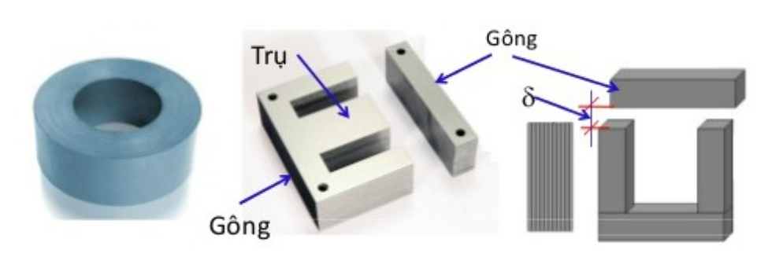
Nguyên lý cấu tạo
Lõi thép: dùng để dẫn từ thông, chế tạo từ các vật liệu dẫn từ tốt, được ghép từ các lá thép kỹ thuật điện thành mạch vòng khép kín.
Gồm 2 phần: Trụ và Gông
+ Trụ: phần đặt dây quấn.
+ Gông: phần nối liền giữa các trụ để tạo thành mạch từ kín.

Slide 24
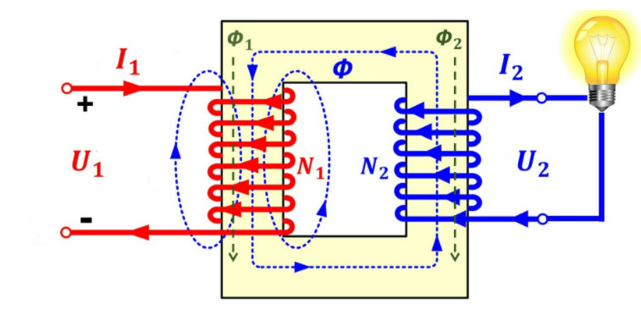
Nguyên lý hoạt động
Một cuộn dây được nối với nguồn(sơ cấp)
Cuộn dây còn lại được nối với tải tiêu thụ(thứ cấp) được đặt trong từ trường của cuộn sơ cấp
Dòng điện xoay chiều chạy trong cuộn sơ cấp gây ra từ thông biến thiên qua cuộn thứ cấp
Xuất hiện suất điện động xoay chiều trong cuộn thứ cấp(Hiệu điện thế xoay chiều)
"Dựa trên hiện tượng Cảm ứng điện từ"

Slide 25
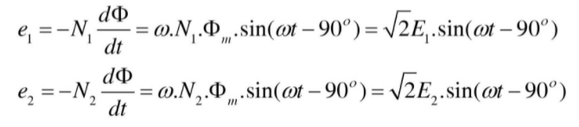
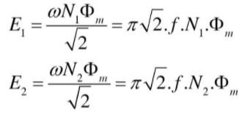

Nguyên lý hoạt động
- Do U là dòng xoay chiều biến thiên theo thời gian với hàm sin, nên từ thông hay suất điện động cũng biến thiên theo sin:
- Với E1, E2 là các suất điện động hiệu dụng:
Bỏ qua điện trở thuần của các cuộn dây

Slide 26
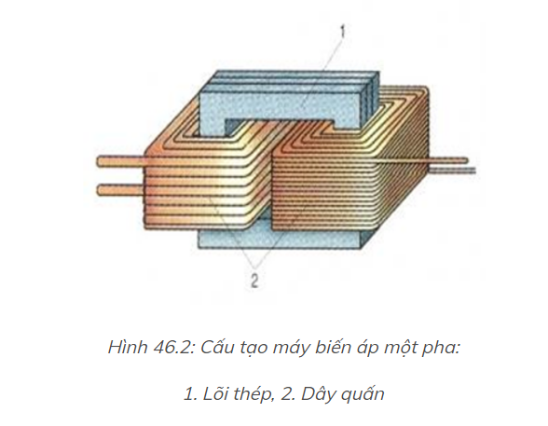
Cấu tạo của một số loại máy biến áp
1. Máy biến áp 1 pha
Gồm 2 bộ phận chính
Lõi thép
- Lõi thép được làm bằng các lá thép kĩ thuật
điện ghép lại thành một khối.
- Lõi thép dùng để dẫn từ cho máy biến áp.
Dây quấn
- Làm bằng dây điện từ được quấn quanh lõi thép.
- Máy biến áp một pha thường có hai cuộn dây quấn.

Slide 27
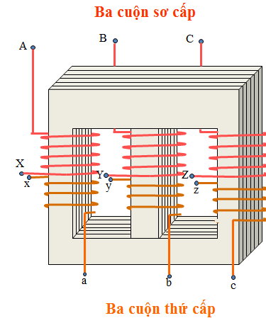
Cấu tạo của một số loại máy biến áp
2. Máy biến áp 3 pha
Cấu tạo của máy biến áp 3 pha phức tạp hơn máy biến áp 1 pha.
Gồm 2 bộ phận chính
Lõi thép
- Lõi thép của máy biến áp 3 pha có 3 trụ từ để quấn dây và
gông từ để khép kín mạch từ.
- Được làm từ những lá thép kỹ thuật điện, 2 mặt phủ sơn
cách điện và được ghép lại với nhau thành hình trụ..
Dây quấn
- Có 6 dây quấn đồng được bọc cách điện, quấn quanh trụ.

Slide 28
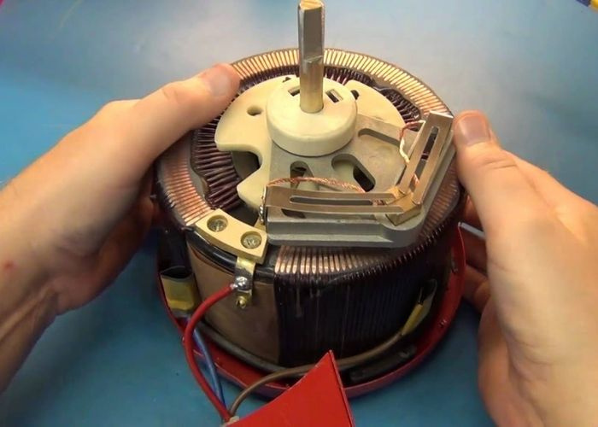
Cấu tạo của một số loại máy biến áp
3. Máy biến áp tự ngẫu
Cấu tạo máy biến áp tự ngẫu không khác nhiều so với các loại máy biến thế khác, cũng gồm 3 phần chính là lõi thép, cuộn dây, vỏ máy.
Tuy nhiên, điểm làm nên khác biệt của máy biến thế tự ngẫu đó là việc chỉ sử dụng một cuộn dây duy nhất thay vì dùng cuộn sơ cấp và thứ cấp riêng biệt.

Slide 29
Bạn có câu hỏi nào không?
Hãy gửi cho tôi! Hy vọng bạn đã học được thêm điều mới mẻ.
vinh0222066@nuce.edu.vn

